Slide 1
In der Stadt
Ve městě

Slide 2
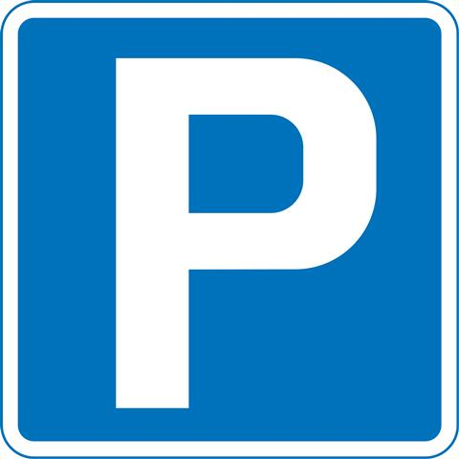
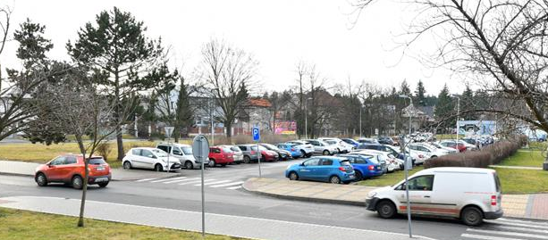
parkoviště
parkovací automat

Slide 3
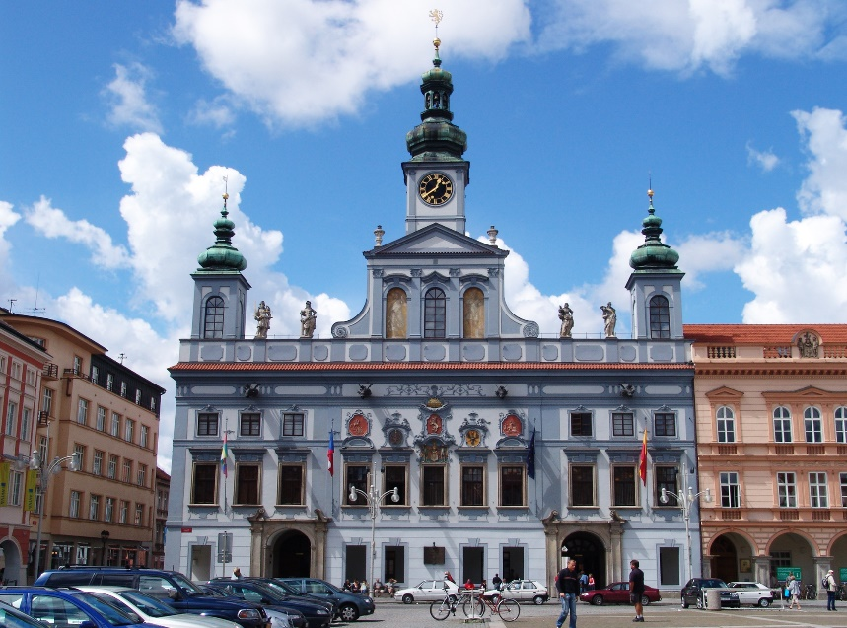
náměstí
radnice

Slide 4
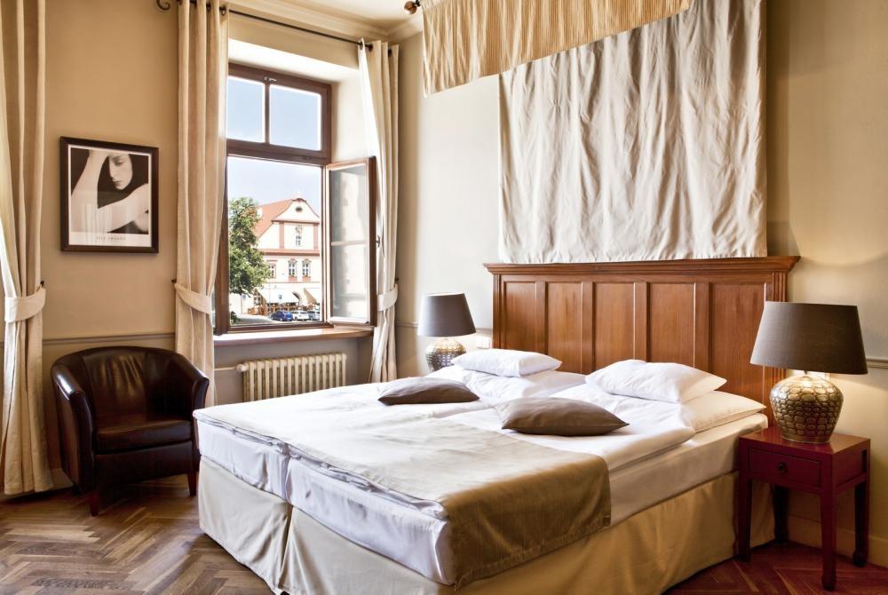
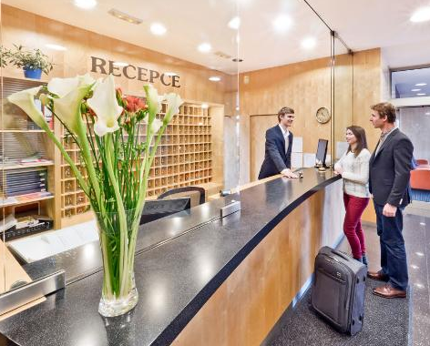
hotel

Slide 5
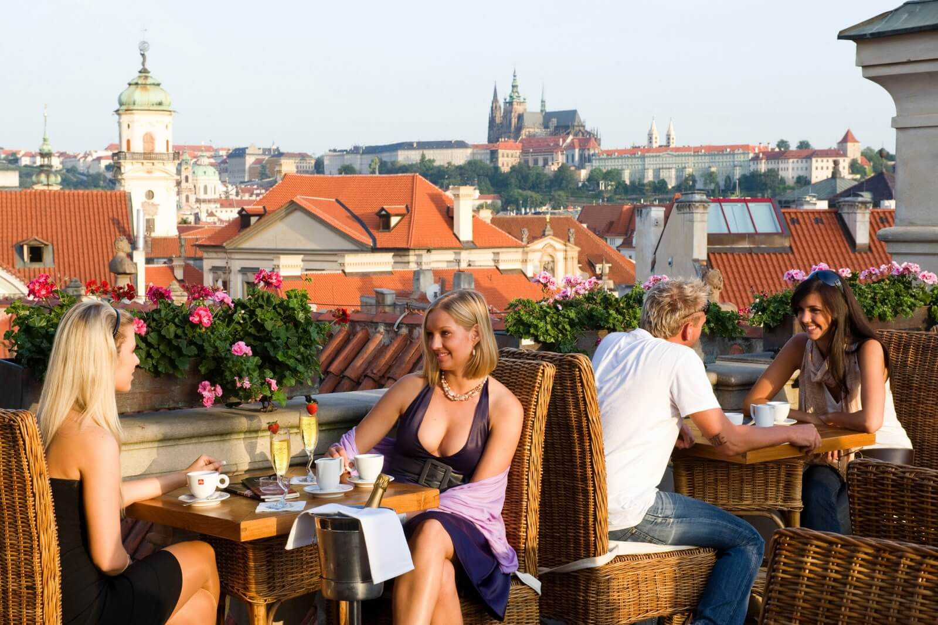
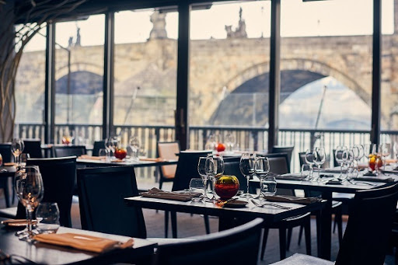
restaurace

Slide 6
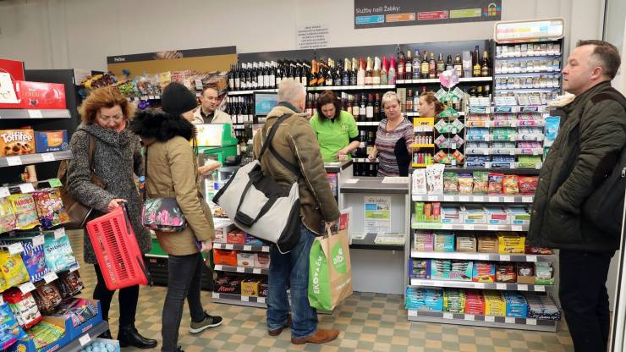
obchod

Slide 7
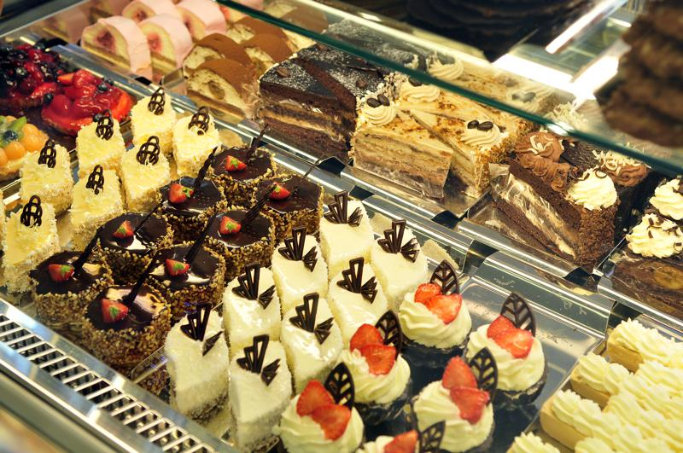
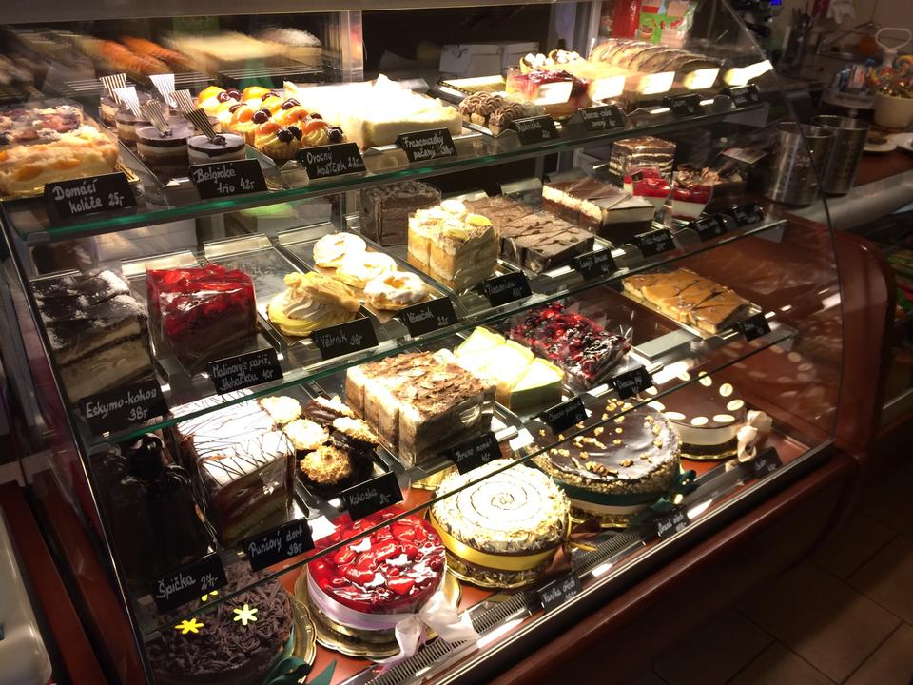
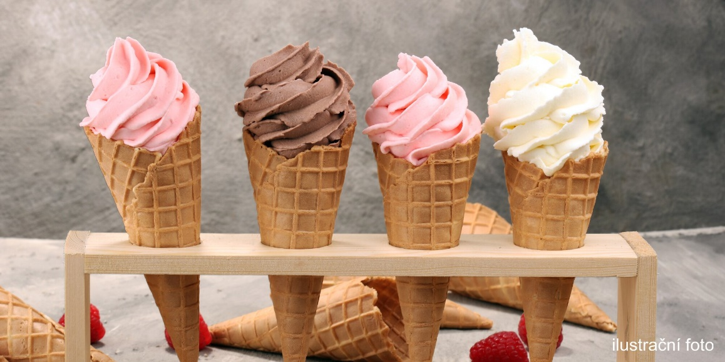
cukrárna

Slide 8
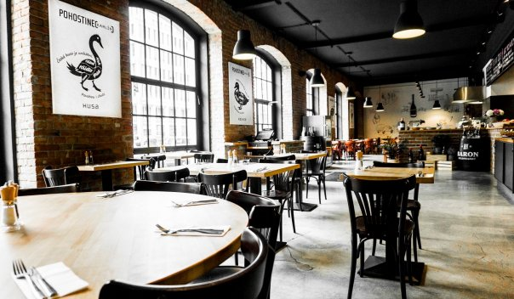
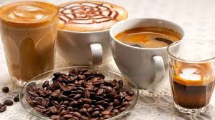
kavárna

Slide 9
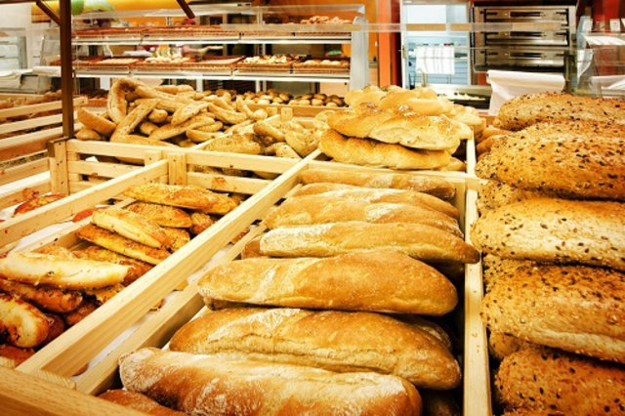
pekařství

Slide 10
lékárna

Slide 11
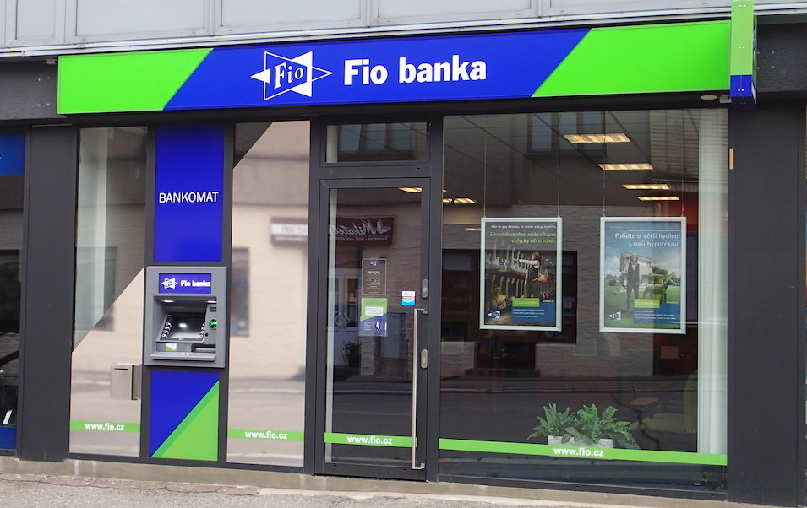
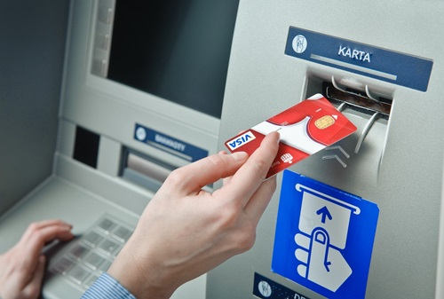
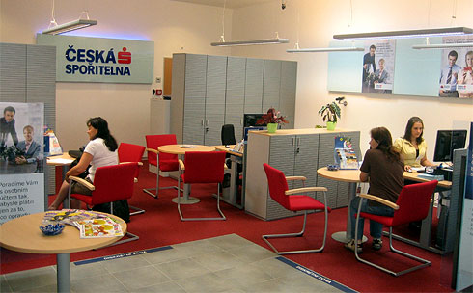
banka
bankomat

Slide 12
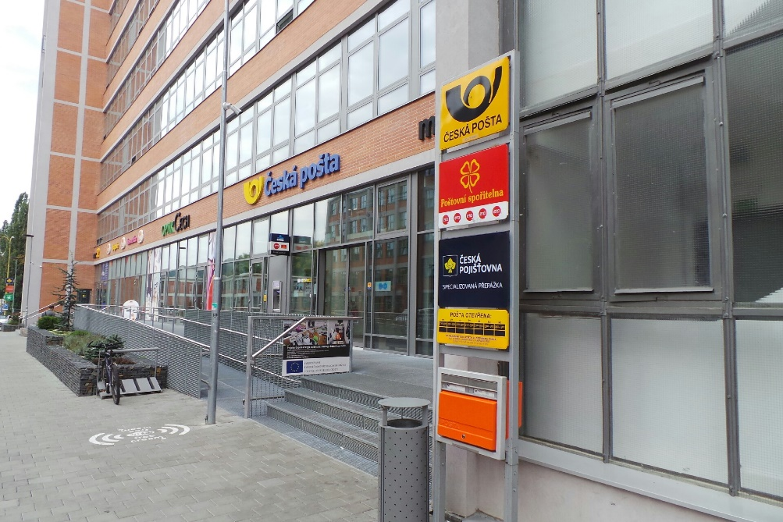
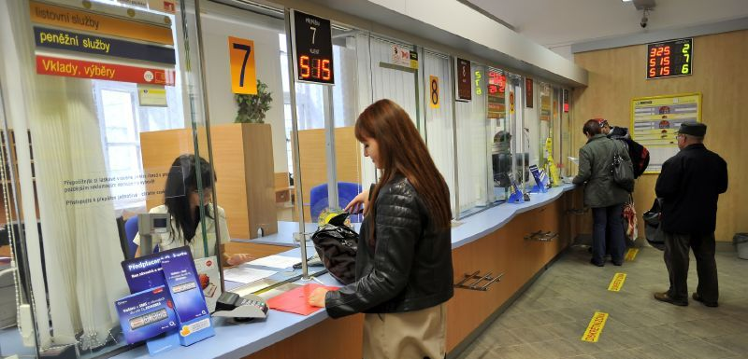
pošta

Slide 13
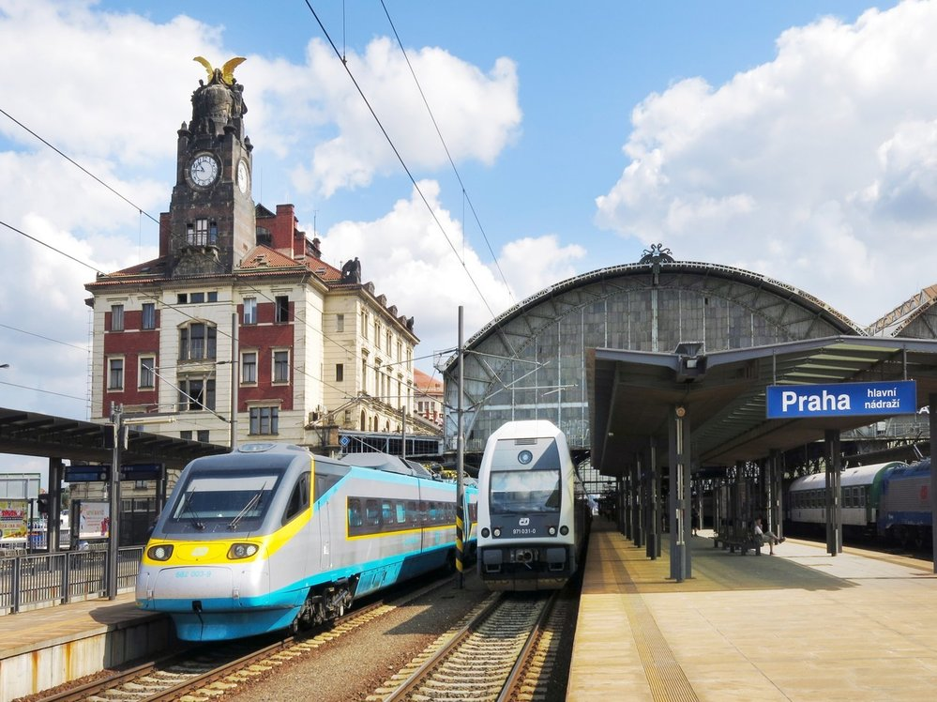
nádraží

Slide 14
Co je to? Was ist das?
To je banka. Das ist eine Bank.
To je restaurace. Das ist ein Restaurant.
To je hotel. Das ist ein Hotel.

Slide 15
Co je to?
a/bankomat
b/parkovací automat
c/parkoviště

Slide 16
Co je to?
a/obchod
b/banka
c/ pošta

Slide 17
Co je to?
a/bankomat
b/pošta
c/restaurace

Slide 18
Co je to?
a/bankomat
b/parkovací automat
c/parkoviště

Slide 19
Co je to?
a/cukrárna
b/bankomat
c/banka

Slide 20
Co je to?
a/obchod
b/cukrárna
c/lékárna

Slide 21
Co je to?
a/obchod
b/nádraží
c/náměstí

Slide 22
Co je to?
a/lékárna
b/cukrárna
c/radnice

Slide 23
Co je to?
a/radnice
b/lékárna
c/nádraží

Slide 24
Co je to?
a/obchod
b/kavárna
c/pekařství

Slide 25
Co je to?
a/lékárna
b/kavárna
c/cukrárna

Slide 26
Co je to?
a/kavárna
b/cukrárna
c/radnice

Slide 27
Co je to?
a/parkovací automat
b/parkoviště
c/pekařství

Slide 28
Co je to?
a/pošta
b/parkoviště
c/pekařství

Slide 29
Co je to?
a/pošta
b/obchod
c/hotel

Slide 30
1
2
3
4
5
6

Slide 31
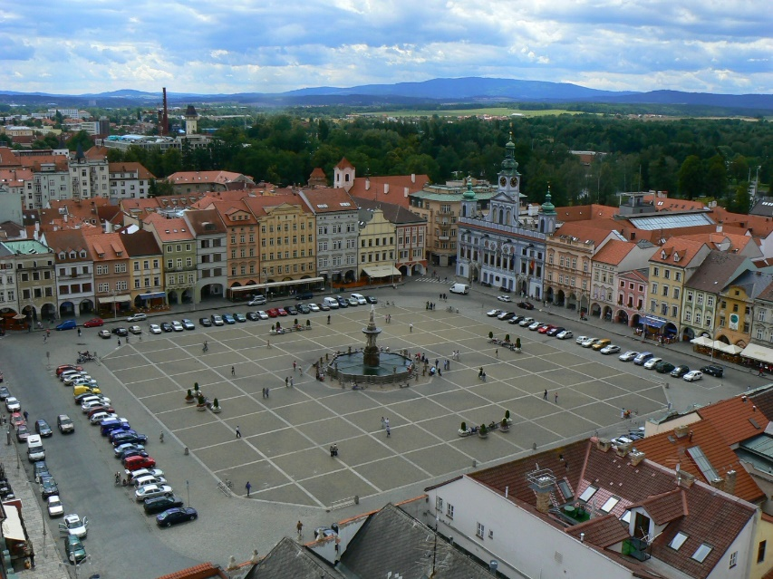
7
8
9
10
11
12

Slide 32
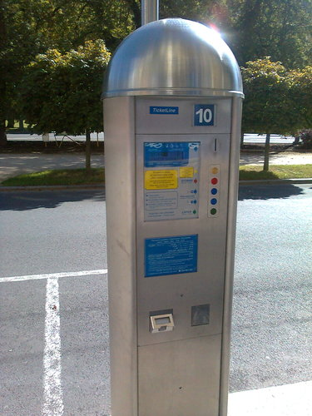
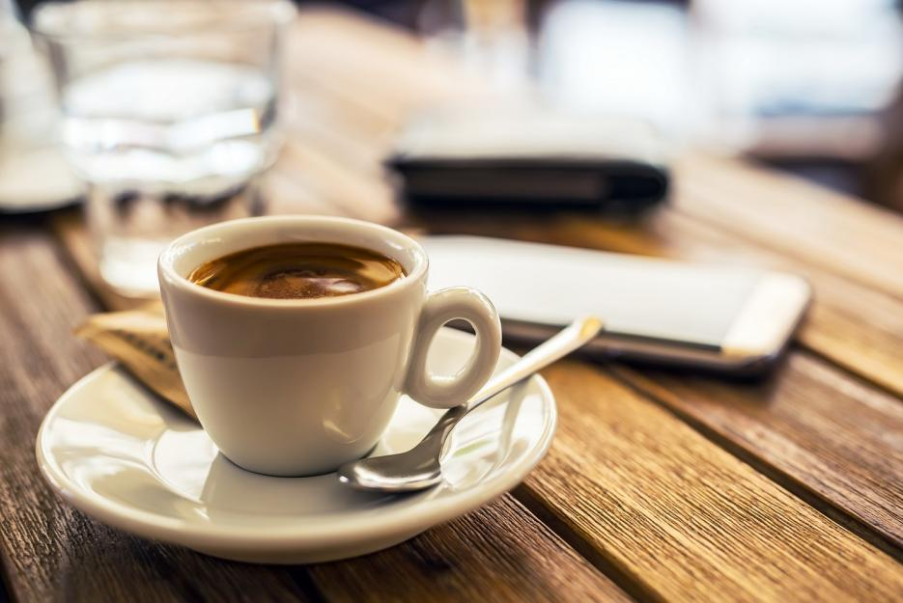
13
14
15

Slide 33
Wie fragt man nach dem Weg?
Wie sagt man BITTE und DANKE?

Slide 34
A Kde je radnice, prosím? Wo ist das Rathaus bitte?
B Jděte rovně. Gehen Sie geradeaus.
A Děkuji. Danke.
A Kde je parkoviště, prosím? Wo ist ein Parkplatz bitte?
B Jděte vlevo. Gehen Sie nach links.
A Děkuji. Danke.
A Kde je bankomat, prosím? Wo ist ein Bankautomat bitte?
B Jděte vpravo. Gehen Sie nach rechts.
A Děkuji. Danke.

Slide 35
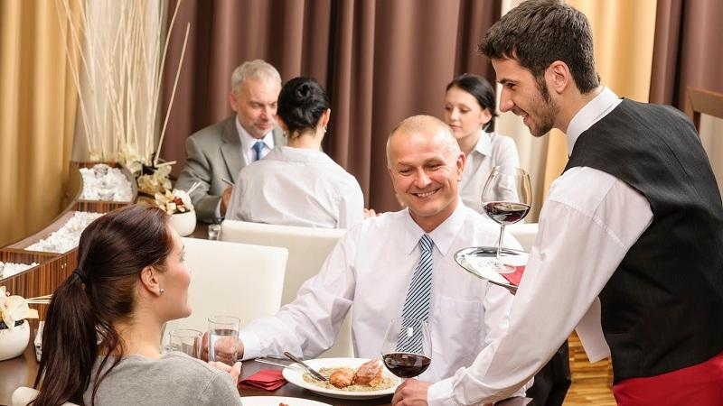
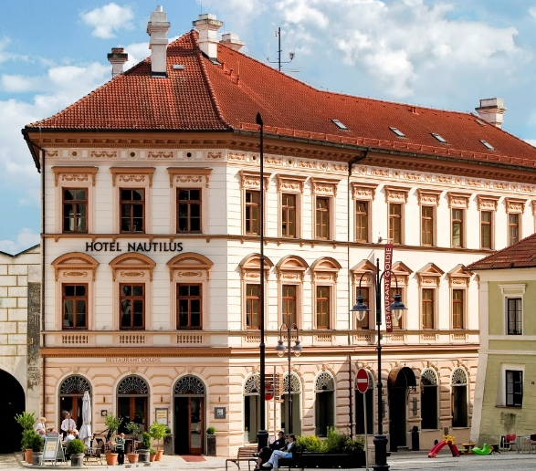
Kde je …? Wo ist… ?
Prosím. Bitte.
Děkuji. Danke.
Dialog 1
________ restaurace, ________?
Jděte vpravo.
___________
Dialog 2
________ hotel , ________?
Jděte vlevo.
___________
Dialog 3
________ cukrárna, ________?
Jděte rovně.
___________

Slide 36
Dialog 1
A ________ , ________?
B Jděte vpravo.
A ___________
Dialog 2
A ________ , ________?
B Jděte vlevo.
A ___________

Slide 37
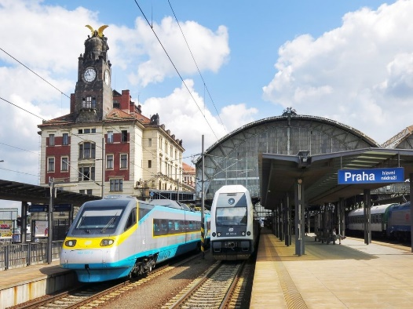
Dialog 3
A ________ , ________?
B Jděte rovně.
A ___________
Dialog 4
A ________ , ________?
B Jděte vpravo.
A ___________

Slide 38
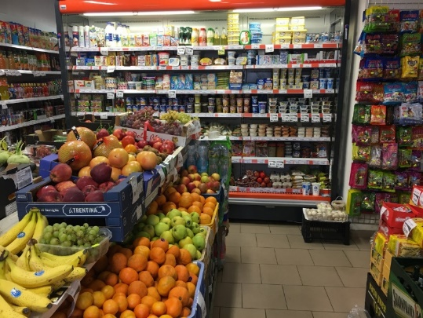
Dialog 5
A ________ , ________?
B Jděte rovně.
A ___________
Dialog 6
A ________ , ________?
B Jděte vpravo.
A ___________

Slide 39
Jděte vlevo.
Jděte rovně.
Jděte vpravo.

Slide 40
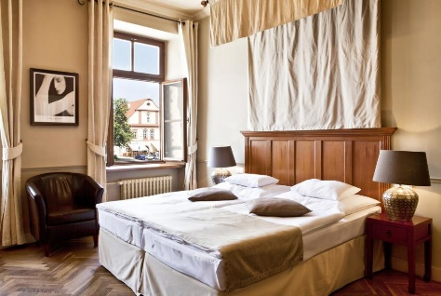
Dialog 1
A ________ , prosím?
B Jděte _______
A ___________
Dialog 2
A ________ , prosím?
B Jděte _______.
A ___________
rovně
vpravo

Slide 41
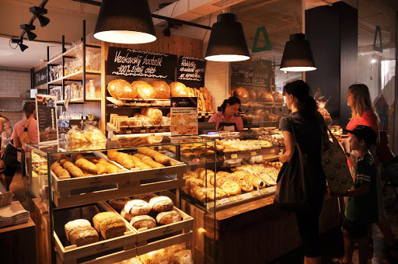
Dialog 3
A ________ , prosím?
B Jděte _______
A ___________
Dialog 4
A ________ , prosím?
B Jděte _______.
A ___________
vlevo
vpravo

Slide 42
Dialog 5
A ________ , __________?
B _______ _______.
A ___________
Dialog 6
A ________ , ___________?
B _______ _______.
A ___________

Slide 43
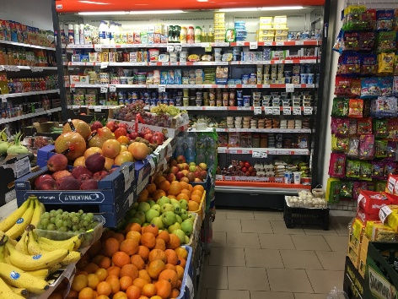
Dialog 7
A ________ , __________?
B _______ _______.
A ___________
Dialog 8
A ________ , ___________?
B _______ _______.
A ___________

Slide 44
Dialog 9
A ________ , __________?
B _______ _______.
A ___________
Dialog 10
A ________ , ___________?
B _______ _______.
A ___________

Slide 45
a potom ….
und dann…

Slide 46
a potom ….
und dann…

